Slide 1
EVALUERING AV Norsk arkivstandard
Fagdag, Arkivverket
  Oslo, 19. november 2018
  Øyvind N. Handberg
  oyvind@menon.no

Slide 2
Om oppdraget
Bakgrunn
Evaluering av Noark
  Hvordan Noark virker – ikke hvordan det er tiltenkt
Oppdrag for Arkivlovutvalget
Elektroniske systemer
Fangst, forvaltning, bruk
Avlevering
Tilgjengelighet av materialet
Bevaring av relevant materiale
Systemer tilgjengelige for offentlige innkjøpere
Virksomhetsmål og samhandling i offentlige virksomheter
Tilgjengelighet for innsyn
Kassasjon av irrelevant materiale
Innovasjon og utvikling av nye løsninger
Fangst av relevant dokumentasjon og form på arkivmaterialet
Rettsikkerhet og personvern

Slide 3
Hva er formålet til Noark?
Bakgrunn
Norsk Arkivstandard
Selve standarden har ingen formålsformulering
Fra arkivverket.no:
Formålet med standarden er å legge et grunnlag for sikring av organenes arkiv for samtid og fremtid. Standarden skal bidra til enklere og sikrere kontroll med behandling av arkivdokumenter, og den inneholder derfor krav til fangst, forvaltning, bruk og avhending av dokumenter.
Den stiller krav til arkivstruktur, metadata og funksjonalitet, og er pålagt for journalføring og arkivering av elektroniske saksdokumenter i offentlige organ.

Slide 4
Noark har vært nyttig og viktig
Bakgrunn
Noark var et tidlig grep for å standardisere elektronisk dokumentasjonsforvaltning og arkivering
  Kravspesifikasjon for journalføring og arkivstyring, uavhengig av maskin og programvare
En suksess til internasjonal inspirasjon
Har tilrettelagt for enklere informasjonsutveksling mellom systemer (mellom virksomheter og mellom virksomheter og innbyggere)

Slide 5
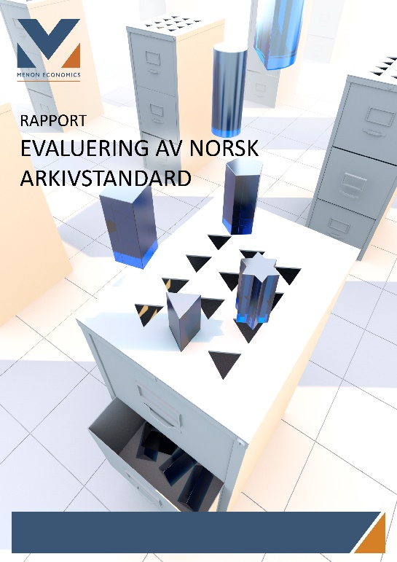
En mangfoldig digital verden
Bakgrunn
Digitalisering er ikke (og skal ikke være) kun «strøm på papir»
Vi fornyer, forenkler og forbedrer elektronisk forvaltning
Dokumentasjon blir skapt på økende mangfoldige måter og i mangfoldige former
  «Fagsystemer»
  Arkivering uten journalføring

Slide 6
Kort om funn

Slide 7
Påvirkning på digital journalføring og arkivering i offentlig forvaltning
Hovedfunn
Noark har betydning for innkjøp av sak- og arkivsystemer
Godkjenningsordningen
  Generell, midlertidig eller endelig godkjenning av type løsning
  Ikke «sertifisering» og korresponderer ikke nødvendigvis til løsningene i bruk
Innkjøpere baserer seg i stor grad på (varianter av) Noarks kravspesifikasjon
  Sterkt fokus på å fylle skal- og bør-krav
  Noark blir et kommunikasjonsmiddel mellom innkjøper og leverandør
Mindre betydning for innkjøp av andre elektroniske løsninger (fagsystemer)

Slide 8
Påvirkning på digital journalføring og arkivering i offentlig forvaltning
Hovedfunn
Det er noe konkurranse i markedet for sak- og arkivsystemer
Få leverandører
Hovedsakelig konkurranse på innkjøpspris
Noark er i noen grad en barriere for nye leverandører og vrir konkurransen vekk fra innovative løsninger
Etterspørselssiden er minst like viktig – kompetanse og vilje blant innkjøpere til å etterspørre innovative, brukervennlige løsninger
  Medfører risiko for virksomheten

Slide 9
Påvirkning på digital journalføring og arkivering i offentlig forvaltning
Hovedfunn
Betydelige menger bevaringsverdig materiale går trolig tapt utenfor sak- og arkivsystemene
Manglende måloppnåelse
Noark fokuserer på korrespondanse og mindre på bakgrunnsmateriale
Kommunene har større antall ulike systemer, men dokumenter produseres i økende grad i ulike løsninger også på statlig nivå.

Slide 10
Påvirkning på avlevering
Hovedfunn
Noark bidrar til avlevering av arkivmateriale, men med betydelige kostnader og begrenset måloppnåelse
Sak- og arkivsystemer vs. fagsystemer
Ikke gitt at «Noark-godkjente» løsninger produserer samme uttrekk
  Få (og omdiskuterte) undersøkelser av dette
Statlig vs. kommunalt nivå
  Statlige virksomheter rapporterer å være jevnt over tilfredse med avlevering til Arkivverket
  Brukes nå mer skjønn ved statlig avlevering
  Fortsatt mer rigid og vanskelig på kommunalt nivå (deponering til IKA)
  Rapporteres at arkivmateriale redigeres for å kunne godkjennes ved deponering

Slide 11
Påvirkning på felleskomponenter og -løsninger
Hovedfunn
Noark har bidratt til å muliggjøre løsninger som utnytter dens standardisering av informasjon
Standardisering tilrettelegger for å dele informasjon mellom løsninger og virksomheter
  OEP, eInnsyn
Men, ikke gitt at dette ikke kunne løses bedre eller mer kostnadseffektivt med andre virkemidler
  Skal dette forstås som et formål eller en positiv virkning av Noark?

Slide 12
Påvirkning på digitalisering i offentlig forvaltning mer generelt
Hovedfunn
Noark begrenser mulighetene i digitalisering for å fornye, forenkle og forbedre
Noark begrenser innovasjon av nye løsninger for elektronisk forvaltning
  Vrir markedet over på innkjøpspris framfor effektive og brukervennlige løsninger
  Men etterspørselssiden viktig!
Innovasjon og produktivitetsvekst henger tett sammen
Noark er ikke forenelig med målsetningen om å fornye, forenkle og forbedre offentlig forvaltning
  Med potensielt svært store kostnader

Slide 13
Hva nå?

Slide 14
Anbefalinger
Diskusjon
Noark 5 svarer på mange av utfordringene, men forskjellen fra virksomhetenes synspunkt har vært liten
  Hvorfor skal leverandører benytte seg av mulighetene i Noark 5 (utover uttrekk) når det hverken kreves eller etterspørres av innkjøpere?
Et tydelig brudd kan være kostbart men lønnsomt på lengre sikt
Å lene seg mer på internasjonale standarder kan åpne mulighetsrommet
  Spissing av standarden
  Desentralisering - mer utøvelse av skjønn av lovverk sammen med økt tilsyn
  Godkjenningsordningen
Åpen og konstruktiv dialog er viktig
  Svært positivt at Arkivverket skaper arenaer for dialog
  Noark må ikke bli en skyteskive for alt galt i offentlig forvaltning og arkivsektoren

Slide 15
Hva er formålet til Noark?
Diskusjon
I hvilken grad skal Noark være et middel for å fange og lagre bevaringsverdig dokumentasjon?
  I hvilken grad skal Noark fokuserer på journalføring?
I hvilken grad skal Noark være et middel for å forbedre dokumentasjonsforvaltning i offentlig forvaltning?
I hvilken grad skal Noark tilrettelegge for innsyn?
Formålene er ikke nødvendigvis motsetninger, men å fokusere på et kan ha konsekvenser for andre.

Slide 16


Flere formål med samme middel har konsekvenser for måloppnåelse
Diskusjon
  Tanke
Resultat

Slide 17

Evaluering av Noark
  Fagdag, 19. november 2018, Arkivverket

